Slide 1
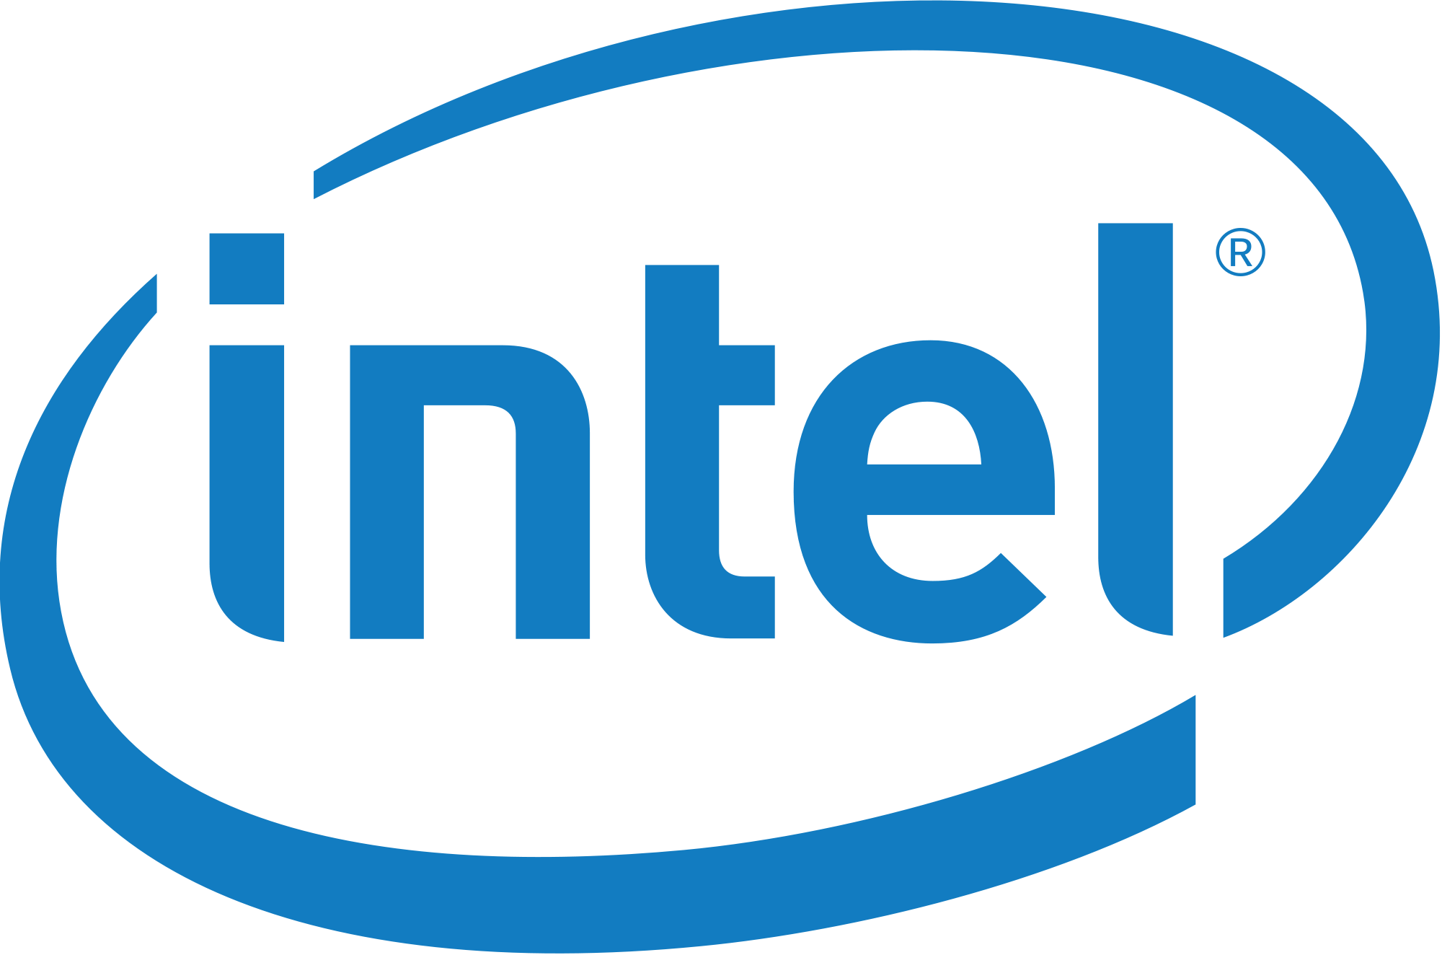

Slide 2
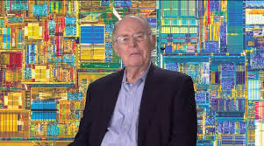
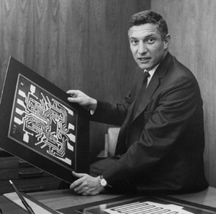
Um pouco da historia da intel
Fundada em 18 de Julho de 1968 por Robert Noyce (físico e co-inventor do circuito integrado,) e Gordon Earle Moore (físico e químico).
Gordon Earle Moore
Robert Noyce

Slide 3
No ano seguinte, a jovem iniciou um percurso espetacular de inovação e desenvolvimento de produtos com a introdução do semicondutor denominado SRAM.
Em 1970 criou o primeiro semicondutor de acesso dinâmico aleatório (conhecido como DRAM)

Slide 4
Um acontecimento definiria de vez o rumo da INTEL. Os engenheiros Ted Hoff, Federico Faggin, Stanley Mazor e Masatoshi Shima inventaram um tipo novo de circuito integrado: o microprocessador.

Slide 5
em 1972 foi desenvolvido o INTEL 8008 (duas vezes mais poderoso que o 4004).
Em 1974 foi lançado microprocessador 8080, que pode ser considerado o cérebro do primeiro computador pessoal.
Outro fato marcante na história da empresa ocorreu em 1980, quando a IBM escolheu o processador INTEL 8086 para equipar seus computadores pessoais.

Slide 6
Uma das mais importantes novidades anunciada pela INTEL nos últimos anos foi a tecnologia de fabricação de 45 nanômetros, que permitiu aos chips consumirem cinco vezes menos energia. A tecnologia de 45 nanômetros foi adotada em 2007; 32 nanômetros, em 2009 e 22 nanômetros, em 2011.

Slide 7
Aki vai ficar um video

Slide 8
Referencias da minha pesquisa
https://pt.wikipedia.org/wiki/Intel_Corporation
http://mundodasmarcas.blogspot.com.br/2006/05/intel-leap-ahead.html

